Slide 1
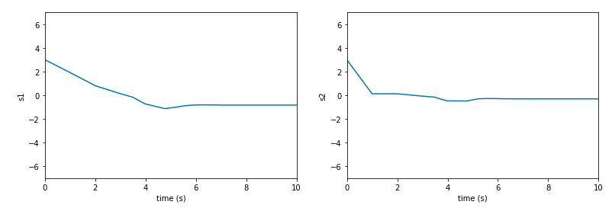


Weekly Report
Apply RL to self-triggered control for linear system
Same setting as inverted pendulum
System
Stabilize system
$$\dot{s}=As+Bu=\left[\begin{matrix}−1 & 4 \\ 2 & −3\end{matrix}\right]s+\left[\begin{matrix}2 \\ 4\end{matrix}\right]u$$
$$eig\left(A\right)=1,−5$$

Slide 2
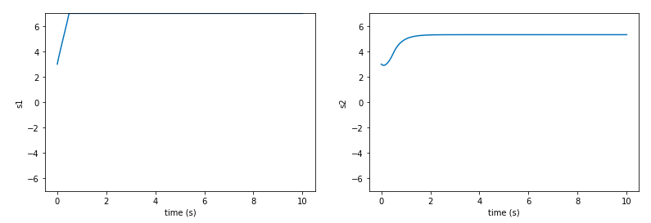

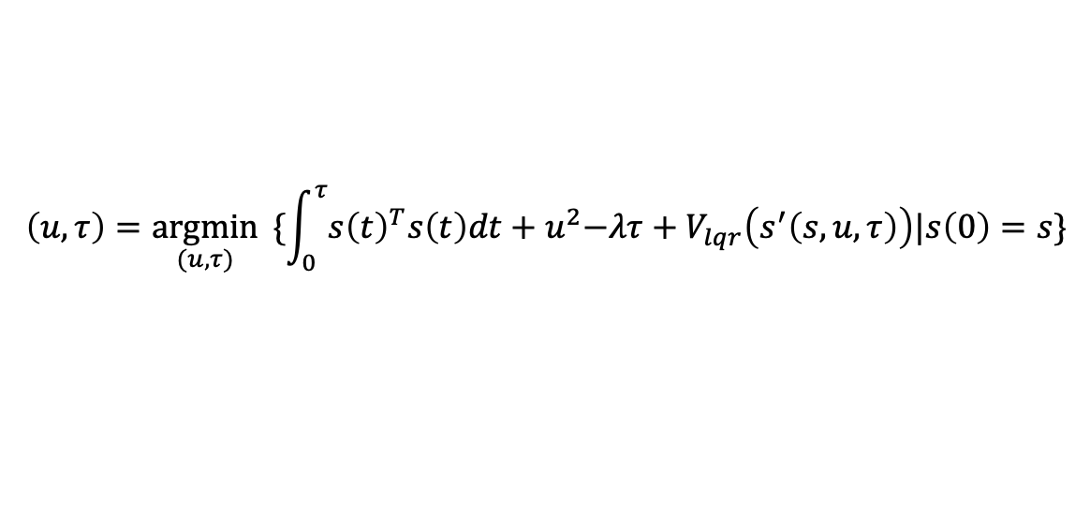

Weekly Report
Comparison with naïve control law:
Cannot stabilize the system
$$\left(u,τ\right)=\underset{(u,τ)}{argmin}{ {\{\int_{0}^{τ}{{s\left(t\right)}^{T}s\left(t\right)dt}+u}^{2}−λτ+V_{lqr}\left(s^{′}\left(s,u,τ\right)\right)|s\left(0\right)=s\}}$$
$V_{lqr}\left(s\right):$ control cost with LQR
$λ:$ positive parameter

Slide 3
Weekly Report
This week
Write master thesis v-0 (until Friday, priority)
Framework
More appropriate comparisons for naive control and RL
Check the program for bugs

Slide 4
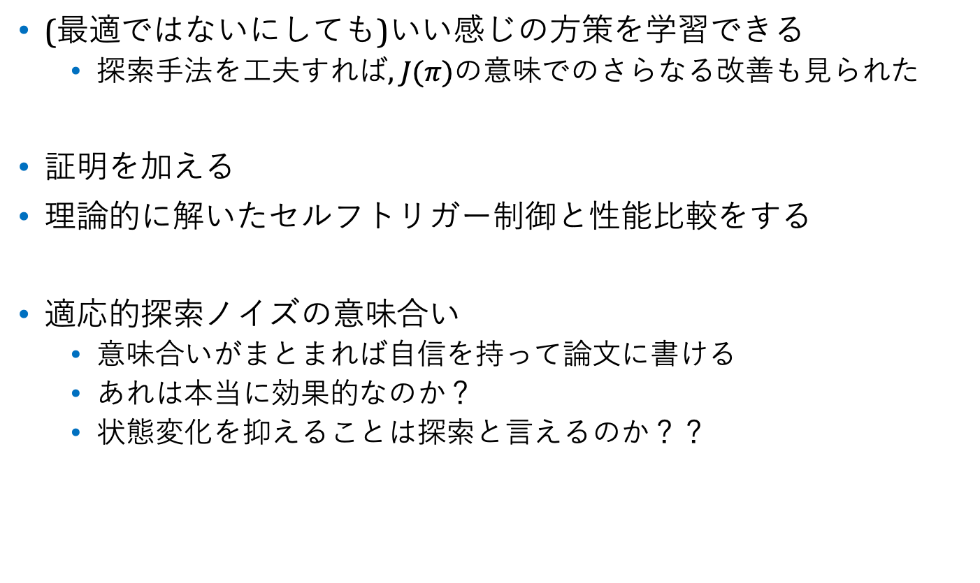
修論のストーリー
(最適ではないにしても)いい感じの方策を学習できる
探索手法を工夫すれば, $J(π)$の意味でのさらなる改善も見られた
証明を加える
理論的に解いたセルフトリガー制御と性能比較をする
適応的探索ノイズの意味合い
意味合いがまとまれば自信を持って論文に書ける
あれは本当に効果的なのか？
状態変化を抑えることは探索と言えるのか？？
妥当性があると思ったロジックを研究会資料6.5節に記載
Notes:
状態変化を小さくすれば、より良い報酬を求めて探索していることになるの？？って言われるかもしれない。

Slide 5
修論の流れ
タイトル: 最適セルフトリガー制御問題に対する強化学習
はじめに
強化学習・深層強化学習
問題設定
強化学習による解法(?)
モデルフリーでやった時の結果
工夫
収束性の証明
性能評価
関連研究との比較
まとめ

